Slide 1

Contrato de Prácticas.
Vicent Casasús Villanova 1º DAM

Slide 2

Es para que el trabajador obtenga la práctica profesional adecuada al nivel de los estudios cursados.
No se trata solo de adquirir experiencia laboral, sino que esta experiencia actúe sobre los estudios, es decir que sea algo relacionado en los conocimientos que tienen.

Slide 3

Beneficiarios de incentivos a la contratación
Menor de 35 años y con una discapacidad del 33% o superior.
Título universitario, grado medio o superior o algún título oficialmente reconocido.
Que no hayan transcurrido más de 5 años, o de 7 años.

Slide 4

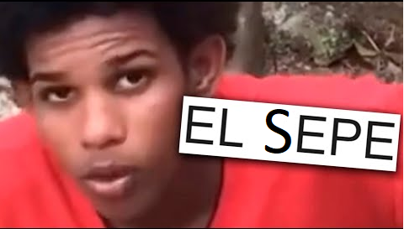
Por Escrito
SEPE (10 días)
Entre 6 meses y 2 años. 2 prórrogas.
Algunas situaciones interrumpen el cómputo de la duración del contrato.
Periodo de Prueba.
Finalización del contrato, no podrá haber un nuevo contrato de prueba.
Retribución fijada por el convenio colectivo.
Obtención de un certificado.

Slide 5

CONTRATO EN PRÁCTICAS PARA DISCAPACITADOS
Por escrito, solicitud alta SS así como el certificado de discapacidad.
Titulación, duración y puesto
SEPE (10 días)
Entre 6 meses y 2 años.
Salario fijado por convenio colectivo.

Slide 6
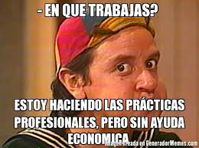
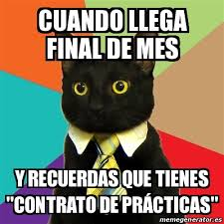

Slide 7
